Slide 1


Hydraulická soustava
ČVUT FD, Ústav letecké dopravy
Konstrukční provedení hlavních částí
Poslední aktualizace: 15.5.2016
Verze: 1.0
© Použití pouze se svolením autora.

Slide 2
Hydraulická soustava
Hydraulické nádrže
Hydraulická čerpadla
Hydraulické filtry
Hydraulické akumulátory
Hydraulické zámky
Tlumič hydraulických rázů
Pracovní válce
Hydraulické posilovače

Slide 3
Hydraulické nádrže
Hydraulická nádrž slouží v hydraulické soustavě jako zásobník pro pracovní kapalinu.
Kromě toho plní i další funkce:
Přispívá k zachování čistoty hydraulické kapaliny, díky sedimentaci nečistot a kalů na dně nádrže.
V nádrži také dochází ke zklidnění proudící kapaliny, aby mohly unikat vzduchové bubliny.
Slouží také k ochlazování hydraulické kapaliny.
Existují dva konstrukční typy nádrží a to nádrže beztlakové a nádrže přetlakové.

Slide 4
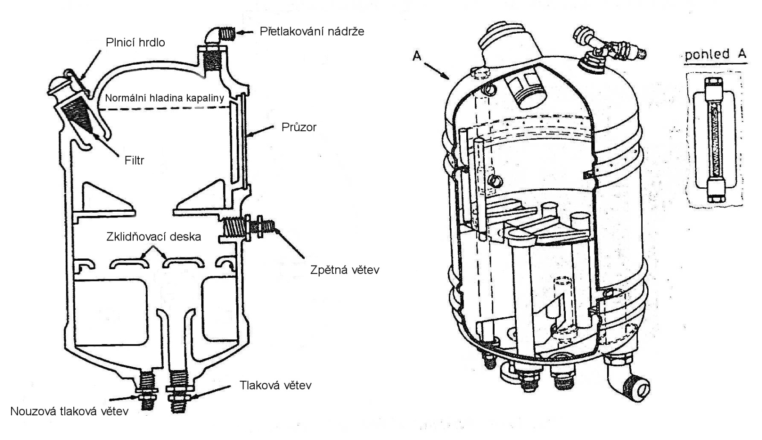
Hydraulické nádrže

Slide 5
Hydraulické nádrže - beztlakové
Tento typ nádrží se používá:
Pouze ve spojení s čerpadly s nízkým sacím účinkem pro lety s maximálním dostupem 5000 m.
Jsou odvzdušňovány do okolní atmosféry.
To znamená, že s rostoucí výškou letu klesá tlak na hladinu provozní kapaliny.
To s sebou přináší problém zvaný kavitace.
Čerpadla mají předepsaný tlak v sacím potrubí, aby nedocházelo k přerušování dodávky kapaliny.

Slide 6
Hydraulické nádrže - přetlakové
Zde na hladinu kapaliny působí:
Přetlak vzduchu, který se nejčastěji odebírá z kompresoru turbínového motoru.
S vnější atmosférou je nádrž propojena pouze pojistným ventilem.
Ten má vyšší otevírací tlak než je provozní přetlak v nádrži.
Nádrže jsou také opatřeny přepážkami.
Ty zamezují pohybu kapaliny a tím se omezí směšování s tlakovým vzduchem.

Slide 7
Hydraulická čerpadla
Úkolem čerpadla je:
Dodávat tlakovou kapalinu, jejíž energie se v hydraulických motorech mění v pohybovou energii řízeného objektu.
Možné způsoby pohonu čerpadel:
mechanicky od motoru
ručně - hlavně u záložních zdrojů
elektricky pomocí elektromotoru

Slide 8
Hydraulická čerpadla
Jaký tlak se dnes v hydraulických soustavách používá?
Čerpadla však musí kromě dodávky potřebného tlaku hydraulické kapaliny zajistit:
Potřebné množství kapaliny, přičemž musí být dodávka kapaliny rovnoměrná.
Na hydraulická čerpadla je kladena i řada dalších nároků:
minimální ztráty netěsnostmi a třením
vysoká provozní spolehlivost a životnost
co nejmenší hmotnost čerpadla
nízkou pořizovací cena
Notes:
V dnešní době se používají tlaky okolo 3000 psi (například B737), setkáme se ale i s tlaky vyššími okolo 5000psi (například A380).

Slide 9
Ruční pístové čerpadlo
Toto čerpadlo se používá především u:
menších letadel
Jako záložní zdroj, například pro vysunutí podvozku.
Také se používá u pozemních hydraulických vozíků.

Slide 10
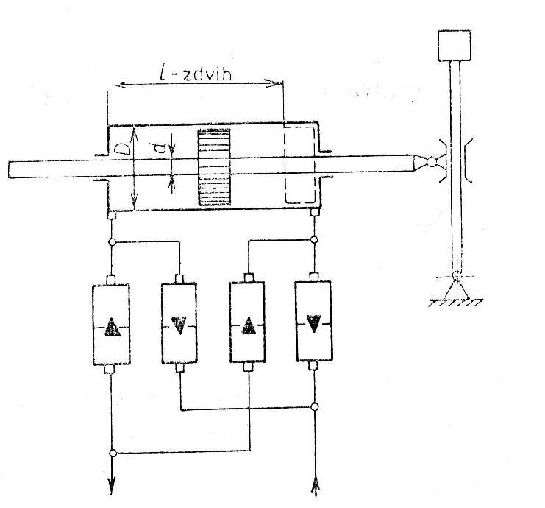
Ruční pístové čerpadlo
Jedná se o dvojčinné pístové ruční čerpadlo s velmi dobrou účinností.

Slide 11
Zubové čerpadlo
Jedná se o nejjednodušší rotační čerpadlo, jako náhon se nejčastěji používá letecký motor.
Výhody zubového čerpadla:
jednoduchosti
vysoká provozní spolehlivost
malá hmotnost
nízká cena
Nevýhody:
menší účinnost
vysoká hlučnost

Slide 12
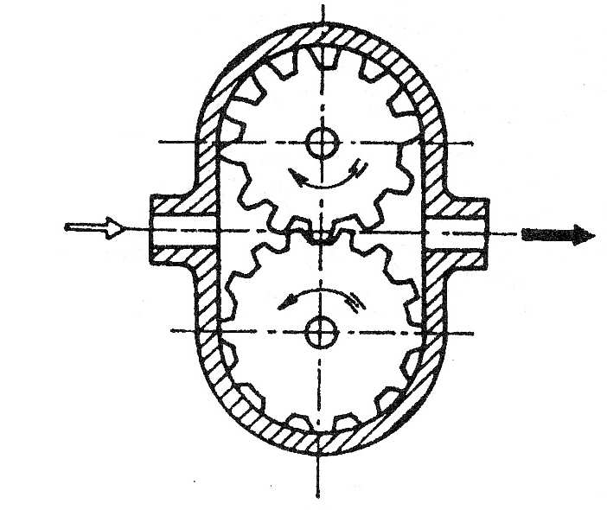
Zubové čerpadlo
Skládá se z páru ozubených kol, která jsou těsně uzavřena ve skříni čerpadla.
Kudy hydraulická kapalina proudí?
Notes:
Kapalina je hnána v mezerách zubů po obvodě čerpadla do hydraulické soustavy.

Slide 13
Rotační pístové čerpadlo se stálou dodávkou
Skládá se z:
Řady pístů, které jsou umístěny po vnitřním obvodu tělesa čerpadla.
Počet pístů je vždy lichý z důvodu zajištění rovnoměrnosti chodu čerpadla.
Je jich vždy minimálně 5.
Posuvný pohyb pístu je zajištěn kloubovým uchycením pístnic k rotující šikmé desce.

Slide 14
Rotační pístové čerpadlo se stálou dodávkou
Výhody těchto čerpadel:
poměrně malá hmotnost
vysoká účinnost
Nevýhody:
složitost konstrukce
vysoká cena
choulostivost na nečistoty.
hlučnost a vibrace přenášené na tlakové potrubí
Čím je poslední nevýhoda způsobena?
Notes:
Hlučnost a vibrace přenášené na tlakové potrubí, je problém způsobený počtem pístů čerpadla. (Lichý počet)

Slide 15
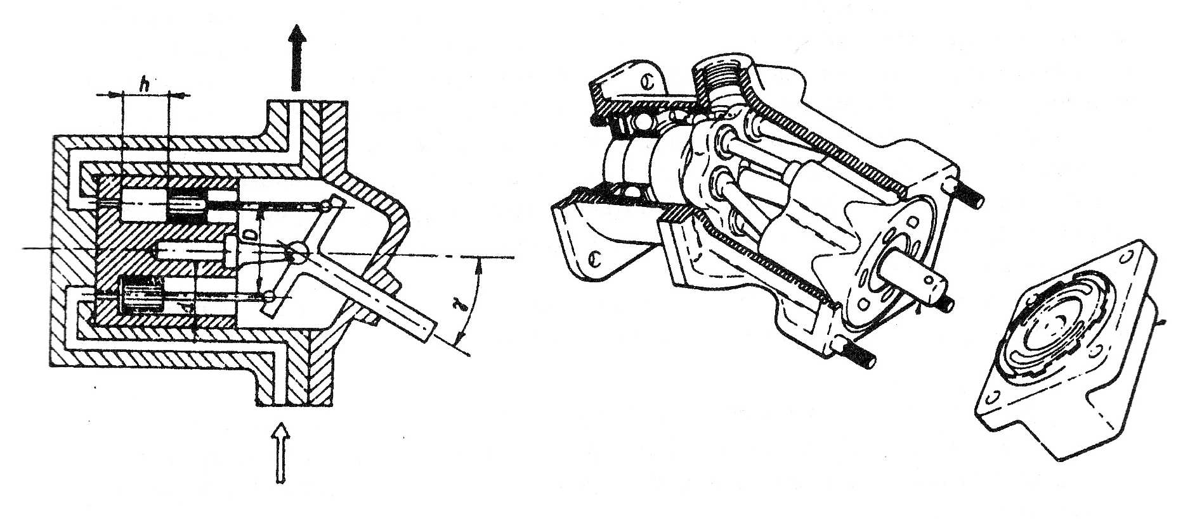
Rotační pístové čerpadlo se stálou dodávkou

Slide 16
Rotační pístové čerpadlo s proměnnou dodávkou
Podobně jako čerpadlo se stálou dodávkou se skládá z:
Tělesa a řady pístků, které čerpají kapalinu.
Součástí tohoto typu je však ještě:
Rotující naklápěcí deska, která posouvá pístky.
Velkou předností tohoto typu je:
Možnost měnit dodávku při stálých otáčkách náhonu čerpadla. Jak je této změny docíleno?
Notes:
Díky změně úhlu vychýlení naklápěcí desky, na němž závisí zdvih pístů.

Slide 17
Rotační pístové čerpadlo s proměnnou dodávkou
To je dosaženo:
Změnou úhlu vychýlení naklápěcí desky, na němž závisí zdvih pístů.
Při nulové výchylce desky se:
Písty přestanou pohybovat a dodávka čerpadla tak klesne na nulu.
Tato změna vychýlení desky může být:
ruční
automatická

Slide 18
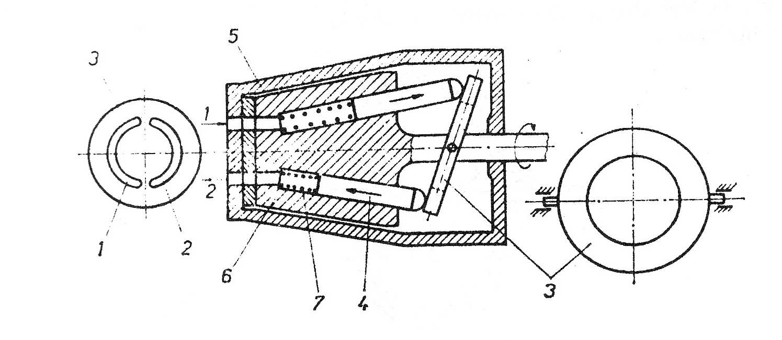
Rotační pístové čerpadlo s proměnnou dodávkou
sání (1), výtlak (2), náklonná deska (3), píst (4), těleso čerpadla (5), rotační část čerpadla (6), pružina (7)

Slide 19
Hydraulické filtry
Z důvodu zajištění správné činnosti hydraulické soustavy je třeba:
Hydraulickou kapalinu čistit a odstraňovat z ní nečistoty.
Jaké nečistoty filtry odstraňují:
Prach, který se do ní může dostat přetlakovou soustavou.
Nečistoty z pístnic hydraulických válců.

Slide 20
Hydraulické filtry
Nečistoty mohou způsobit různé komplikace v hydraulické soustavě:
opotřebovávají těsnící kroužky
ucpávají kalibrované otvory
zadírají šoupátka a ventily
zhoršují těsnost celé soustavy
Nečistoty tak zvyšují pravděpodobnost selhání celé hydraulické soustavy.

Slide 21
Hydraulické filtry
Filtry se vkládají do:
výtlačného potrubí za čerpadlo
Proč nejsou filtry před čerpadlem, aby ho také mohly chránit před nečistotami?
Každý filtr je opatřen obtokovým ventilem.
Ten zajistí průchod kapaliny v případě, že by došlo k ucpání filtru.
Filtry jsou schopné zadržet částice větší než 20 mikronů.
Notes:
Z toho důvodu, že v sacím potrubí před čerpadlem by zvyšovaly odpor sacího potrubí a tím zhoršovaly pracovní podmínky čerpadla.

Slide 22
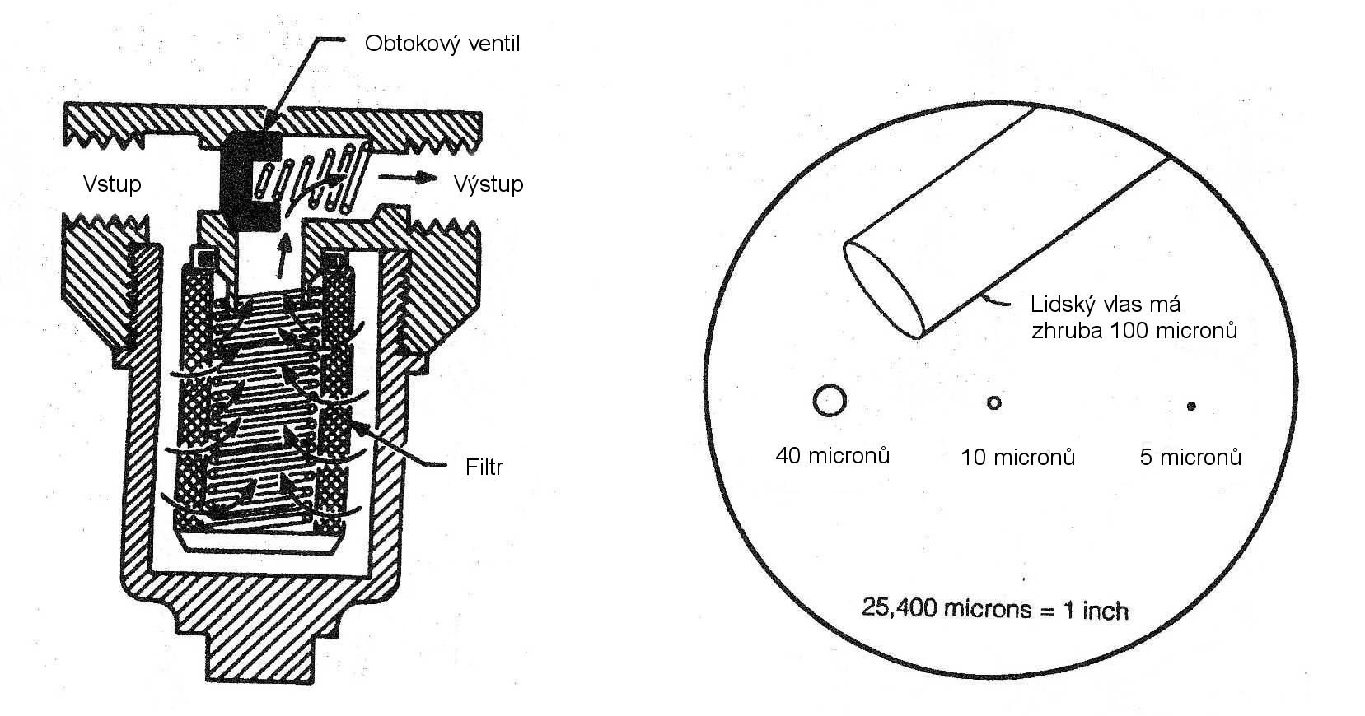
Hydraulické filtry

Slide 23
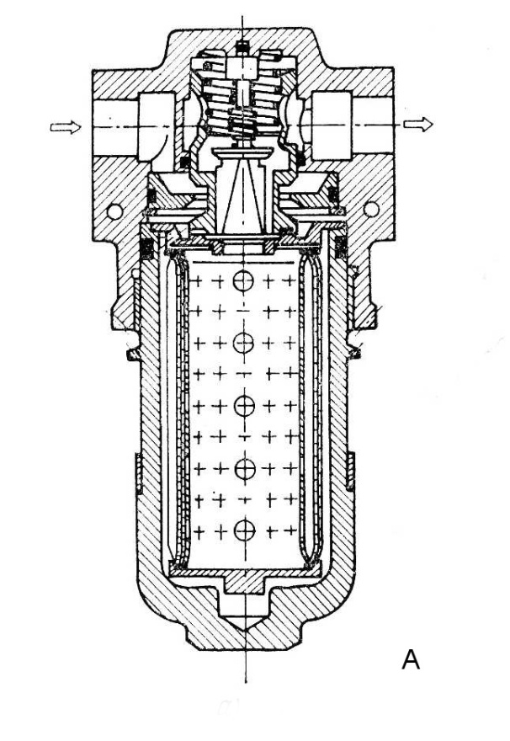
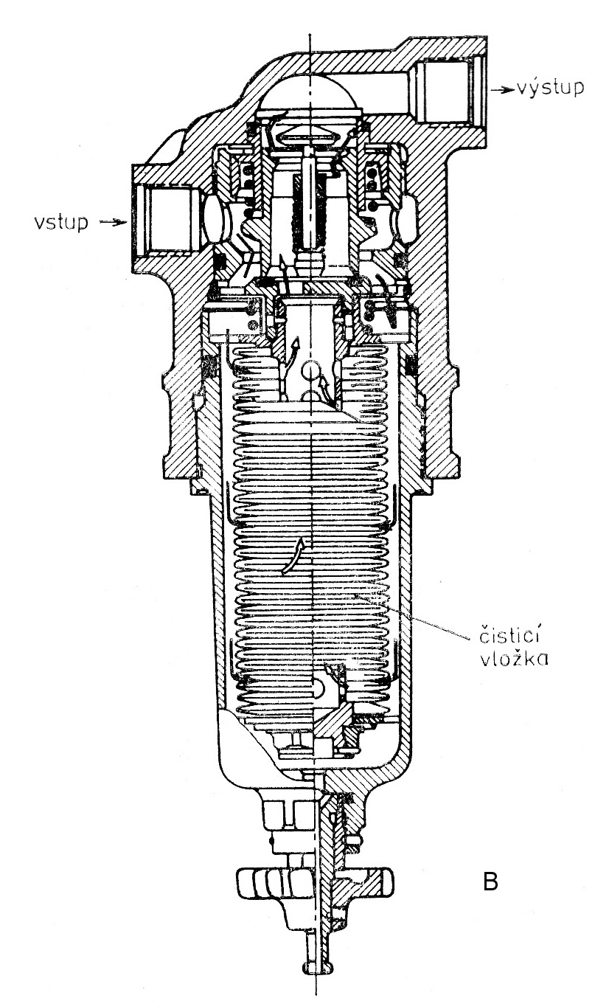
Hydraulické filtry
sítkový filtr (A), lamelový filtr (B)

Slide 24
Hydraulické akumulátory
Hydraulický akumulátor je:
Objemová tlaková nádoba, která v sobě hromadí energii pomocí stlačeného plynu.
U leteckých hydraulických akumulátorů se nejčastěji používá:
vzduch
dusík
Místo plynného média lze použít pružiny, ty se využívají především u menších letadel.

Slide 25
Hydraulické akumulátory
Takto uložená energie v případě potřeby působí přes membránu na kapalinu.
Kromě akumulace energie má hydraulický akumulátor řadu dalších důležitých funkcí:
Tlumí rázy v hydraulickém systému.
Eliminuje pulzace tlaku způsobené nerovnoměrnou dodávkou čerpadla.
Pokrývá tlakové špičky při aktivaci několika pracovních okruhů najednou.
Slouží jako nouzový zdroj energie při výpadku motorů.

Slide 26
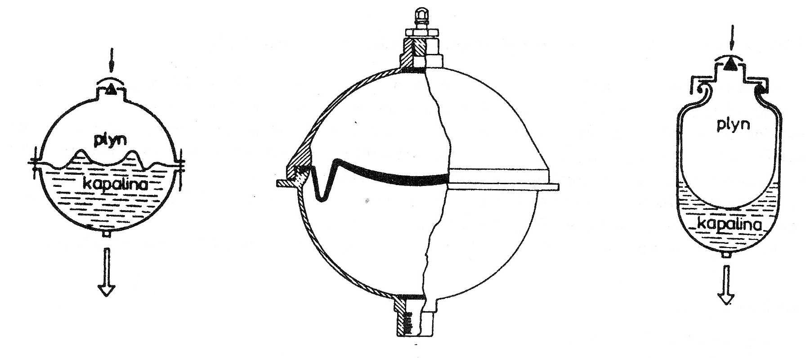
Hydraulické akumulátory

Slide 27
Hydraulické zámky
Hydraulické zámky:
Zabraňují nežádoucímu pohybu pístu pracovního válce v jednom nebo obou směrech po přerušení dodávky tlakové kapaliny.
Hydraulické zámky můžeme rozdělit na:
jednostranný hydraulický zámek
  dvoustranný hydraulický zámek

Slide 28
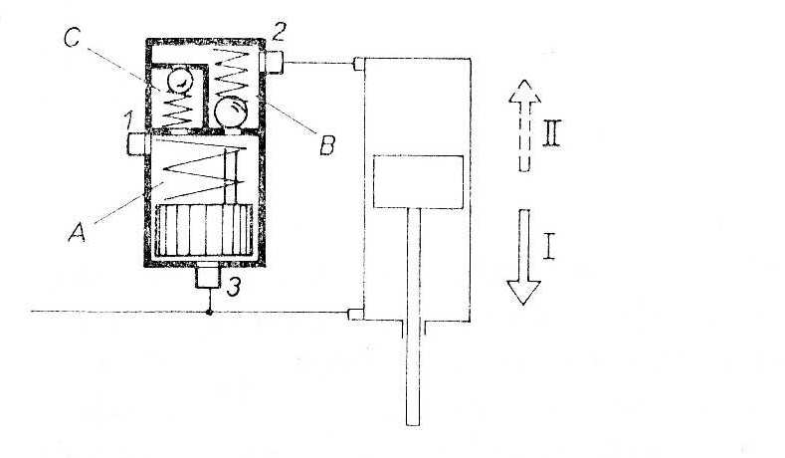
Jednostranný hydraulický zámek
Notes:
Uzavíracím orgánem je zde kulička, která je tlačena do sedla pružinou a odděluje tak komoru (A) od komory (B). Tlaková kapalina je přivedena do hrdla (1) a protéká z komory (A) do komory (B), zde je kuličkový ventil otevřen hydraulickým tlakem a píst pracovního válce se posouvá směrem (I). Po dojetí do krajní polohy a přerušení dodávky tlakové kapaliny dojde k uzavření ventilu a je znemožněn pohyb pístu ve směru (II). K zasunutí pístu pracovního válce ve směru (II) je nutné nejprve přivést tlakovou kapalinu hrdlem (3). Píst v zámku je opatřen trnem, který posune kuličku a tím dojde k propojení komor a odtoku zpětné kapaliny hrdly (1) a (2). V krajní poloze je v zámku uzavřené malé množství hydraulické kapaliny, která se může zahřívat. Z toho důvodu je v zámku ještě prostor (C) s pojistným ventilem, který se nazývá dilatační a chrání systém před poškozením.

Slide 29
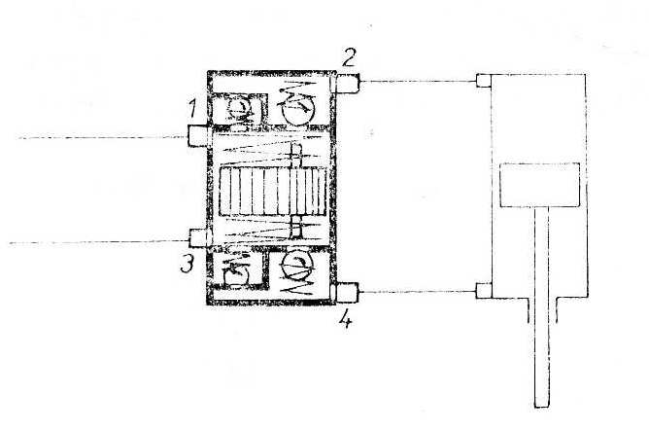
Dvoustranný hydraulický zámek
Pracuje na stejném principu jako zámek jednostranný.
Notes:
Po přerušení dodávky tlakové kapaliny v hrdlech (1) a (2) je píst pracovního válce bezpečně zajištěn.

Slide 30
Tlumič hydraulických rázů
Při spojení prostorů s různými tlaky dochází k:
hydraulickým rázům
Tomu musí zabránit:
Tlumič hydraulických rázů, který má za úkol:
  prodloužit dobu vyrovnávání tlaků
  eliminovat rázy

Slide 31
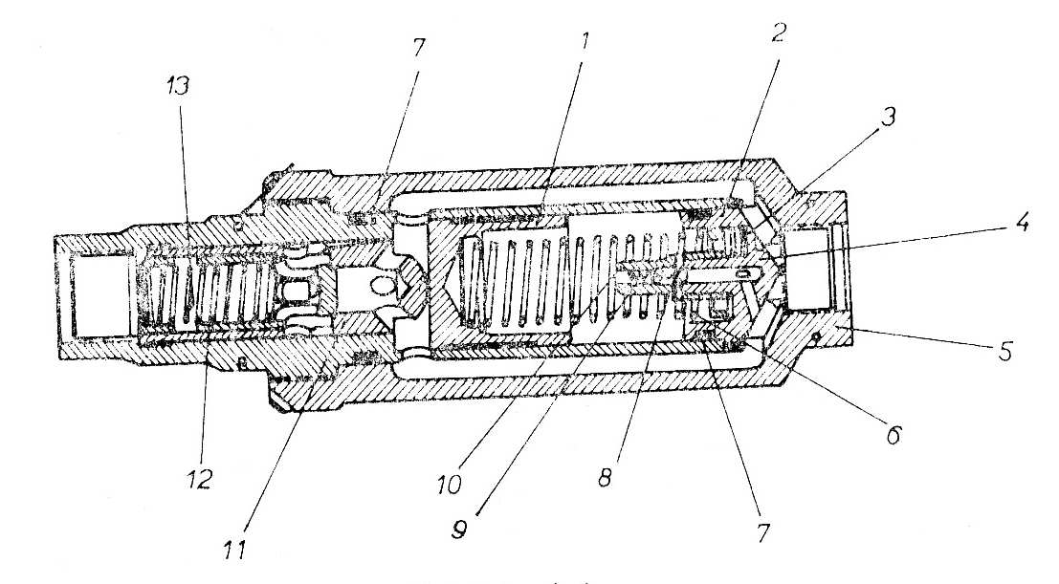
Tlumič hydraulických rázů
píst (1), čep (2), filtr (3), sedlo (4), těleso tlumiče (5), vratná pružina (6), těsnící kroužek (7), kulička (8), pružina (9, 13), opěra (10), šoupátko (11), ventil (12)
Notes:
Když pracovní kapalina přichází do tlumiče, začne se šoupátko (11) vlivem rozdílu tlaků přesouvat. Tak dochází ke spojení části před a za tlumičem rázů přes štěrbinu, jejíž plocha se posuvem šoupátka zvětšuje. Rychlost posouvání šoupátka se snižuje pomocí tlumiče, jehož píst přes malý škrtící otvor vytlačuje kapalinu. Rychlost posunu šoupátka (11) je dána rozdílem tlaků na šoupátku a tlumiči, průměrem škrtícího otvoru a síle vratné pružiny. V okamžiku dosažení tlaku odpovídající síle vratné pružiny (6) se pohyb šoupátka zastaví.

Slide 32
Pracovní válce
Hydraulické motory jsou:
koncové stupně pracovních okruhů
Energie kapaliny se zde přeměňuje na:
mechanickou práci pístu
Pracovní válec je tedy:
Hydraulický motor s přímočarým vratným pohybem pístu.

Slide 33
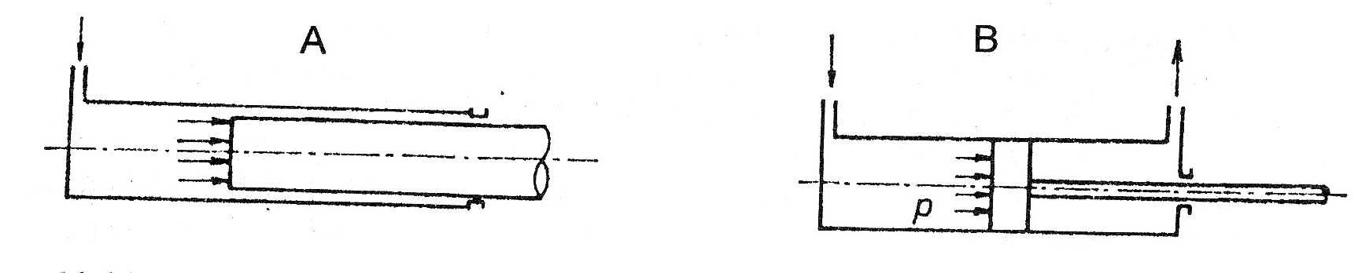
Pracovní válce
Lze je rozdělit na:
jednočinné
dvojčinné
Podle toho přivádí-li se kapalina na jednu či obě strany pístu.
Schéma jednočinného (A) a dvojčinného (B) pracovního válce s přímočarým pohybem.

Slide 34
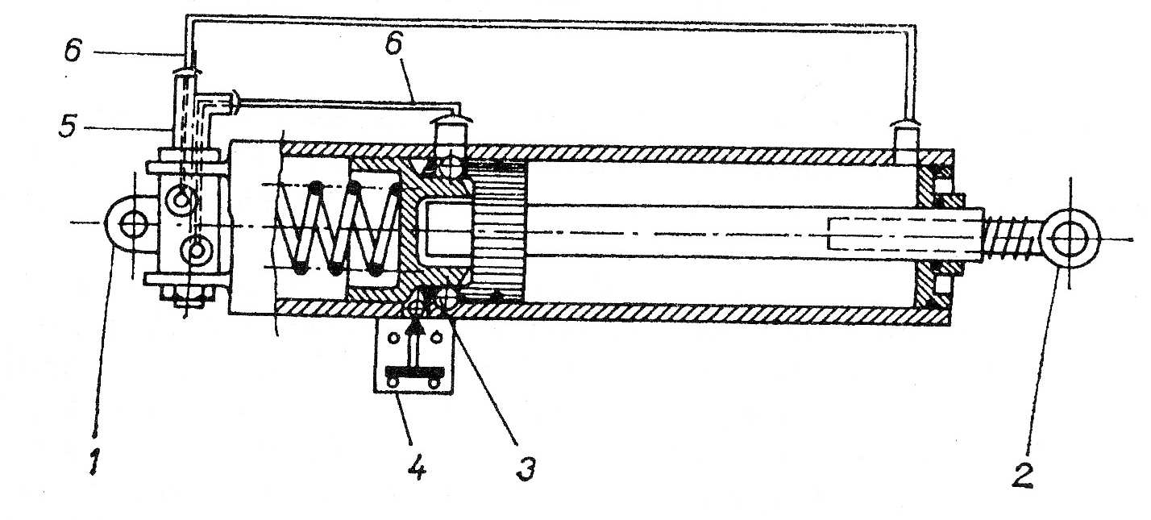
Pracovní válce
Jednočinný pracovní válec
závěsná vidlice (1), stavitelná vidlice (2), zámek (3), komorový přepínač (3), otočný spoj (5), potrubí (6)
Notes:
Pracovní válec je na obou koncích opatřen závěsným okem s kloubovým ložiskem nebo závěsnou vidlicí (1) a stavitelným okem s kloubovým ložiskem nebo závěsnou vidlicí (2). Polohu pístu lze v jedné, druhé či obou polohách uzamknout pomocí mechanického kuličkového zámku (3), uzamčení je signalizováno koncovým spínačem (4). Dále je opatřen pružinou, která vrací píst do výchozí polohy v okamžiku poklesu provozního tlaku. V hydraulických soustavách, kde se nepoužívají hadice je zabudován otočný spoj (5), spojený potrubím (6) se vstupními hrdly.

Slide 35
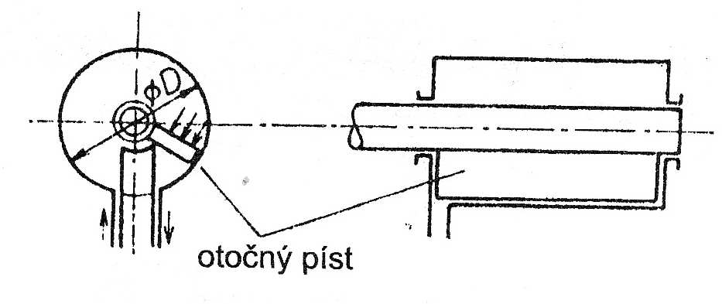
Pracovní válce
Dalším konstrukčním provedením je pracovní válec s rotačním pohybem vnitřního ústrojí.
Ty se ale využívají podstatně méně z důvodu, že je:
Přímočarý pohyb obvyklejší a konstrukční řešení je jednodušší, hospodárnější a tím i spolehlivější.

Slide 36
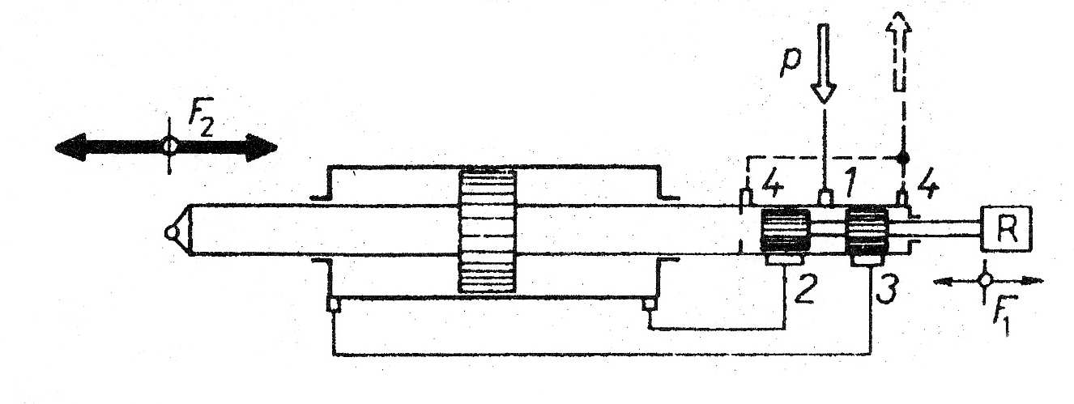
Hydraulické posilovače
Jedná se o hydraulické motory s přímočarým pohybem, které jsou mechanicky spojeny s ručními rozvaděči (šoupátky).
Jsou určeny k posílení řízení u mechanismů, u kterých:
Je přímé ovládání nemožné z důvodu vysokého zatížení a značných sil.
Notes:
Hydraulická kapalina s provozním tlakem (p) je přivedena do řídícího šoupátka kanálkem (1). V klidové poloze je šoupátkový rozvod uzavřen a hrdla (2) a (3) jsou zakryty písty šoupátka. Začne-li na šoupátko působit pilot silou (F1) dojde k posunu šoupátka a otevření hrdla (2) nebo (3), tím začne tlaková kapalina působit na pracovní válec a vytvoří na píst potřebnou sílu. Zpětná kapalina z opačné strany pístu proudí přes šoupátko hrdlem (4) zpět do nádrže. Ruční páka je spojena s pístnicí pracovního válce a pohybuje se spolu s ní. V okamžiku, kdy pilot přestane na řídící páku působit silou (F1) se šoupátko zastaví. Těleso šoupátka, které je pevně spojeno s pístnicí se nastaví hrdly (2) a (3) proti stojícímu šoupátku a tím se uzavře vstup tlakové kapaliny do válce. Pístnice se zastaví a celý proces se nadále opakuje.

Slide 37
Hydraulické posilovače
Používají se například pro ovládání:
ocasních ploch
křidélek
klapek
podvozku

